Slide 1


INSTITUTO DE DEPORTE Y RECREACIÓN DEL META

Slide 2
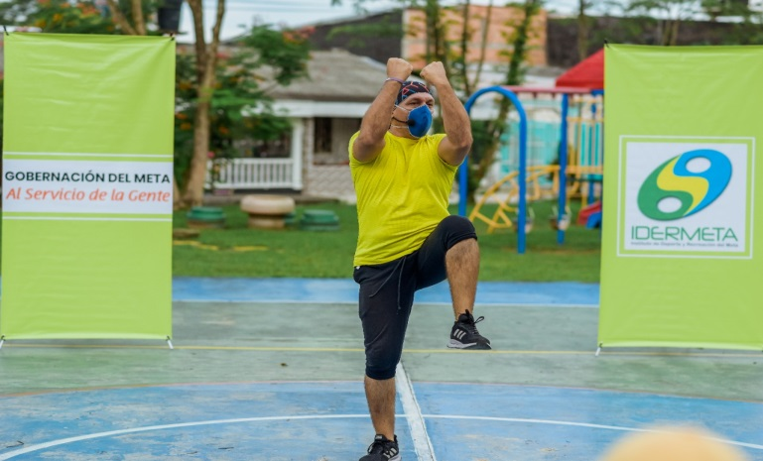
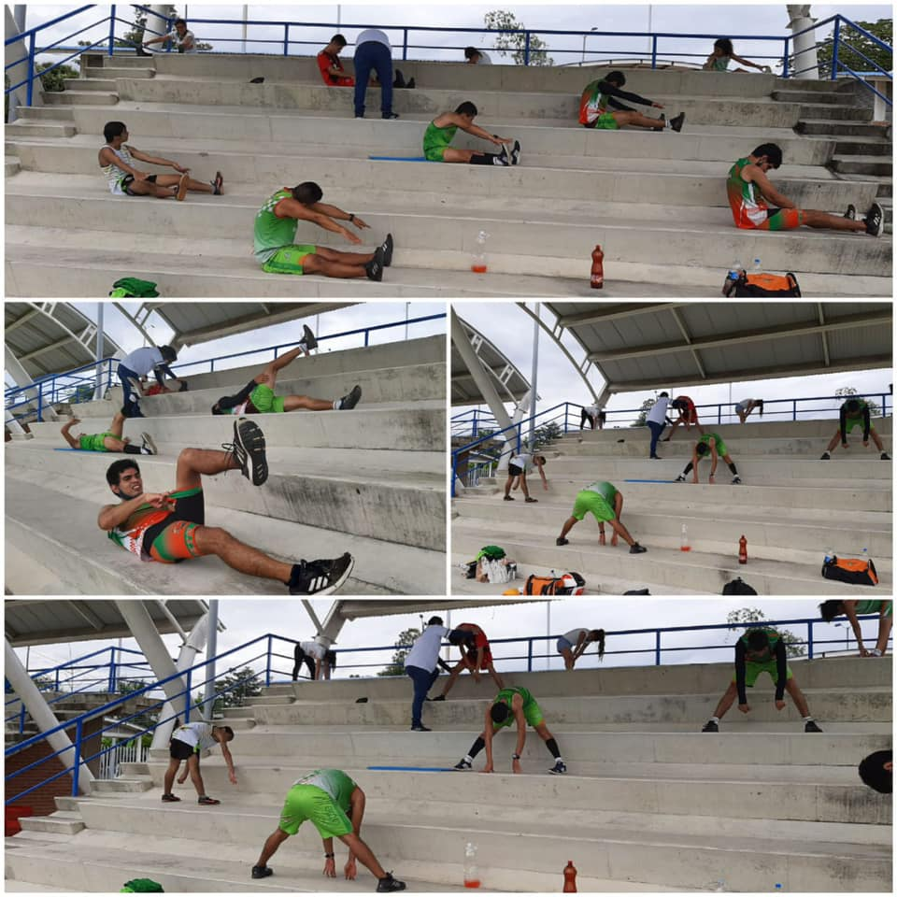
POBLACIÓN BENEFICIADA 2020
VIRTUAL
167.784
Reproducciones
PRESENCIAL
4.633
Deportistas y comunidad en general
MODALIDAD
ATENCIÓN
ALCANCE

Slide 3
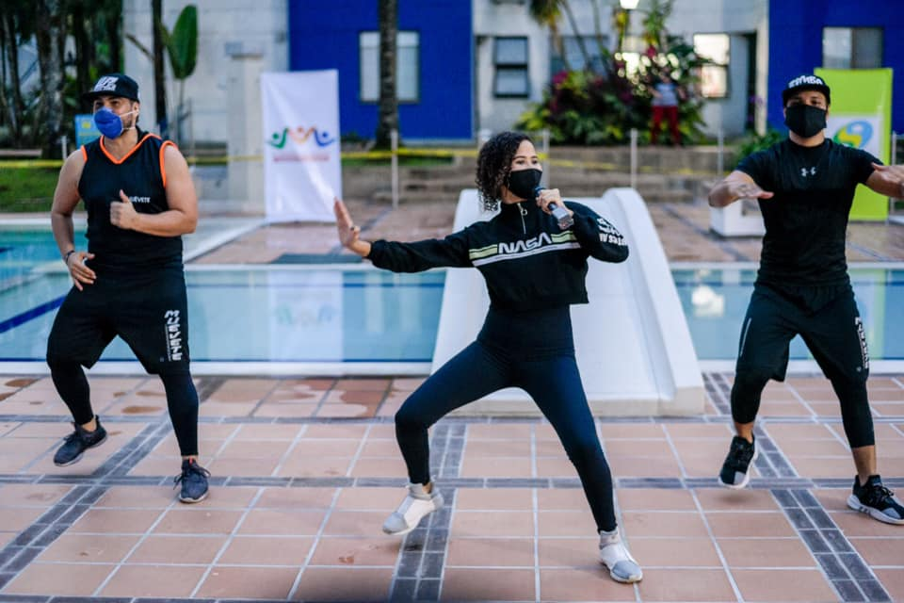
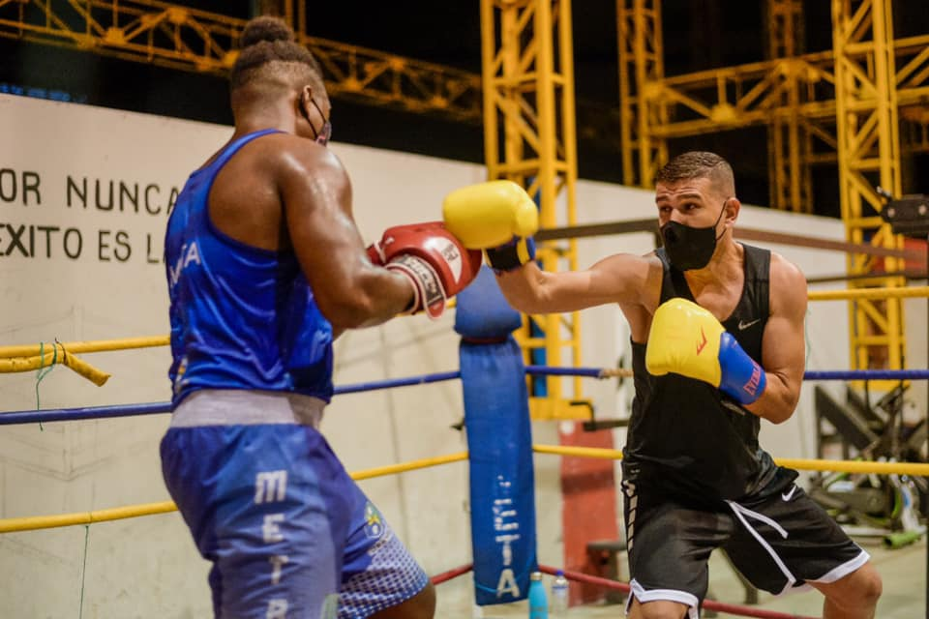
ENTRENA EN CASA
TOTAL DE VIDEOS (en vivo) | Número de veces que se vio su video hasta el 95% de su duración sin ninguna promoción paga. (Usuarios únicos)
 | reproducciones
123 | 167.784
Promedio por evento | 1364

Slide 4

APOYO A LOS PROCESOS DE FORMACIÓN Y COMPETENCIA DEPORTIVA HACÍA EL ALTO RENDIMIENTO EN EL DEPARTAMENTO DEL META
Deportistas
513
En la subregión Capital Cordillera.
Disciplinas
34
47
Talento humano

Slide 5
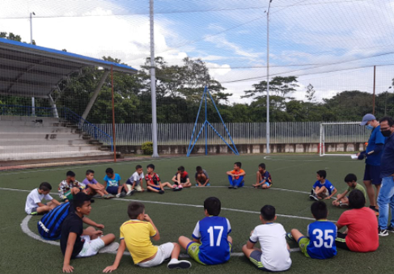

APOYO AL PROGRAMA DE RECREACIÓN Y A LAS ESTRATEGIAS DE LA ACTIVIDAD FÍSICA Y EL DEPORTE SOCIAL COMUNITARIO EN EL DEPARTAMENTO DEL META
ESCUELAS DE DEPORTIVAS
590 Niños entre 6 y 12 años
18 Municipios
En las 6 Subregiones del departamento
6 Disciplinas deportivas

Slide 6
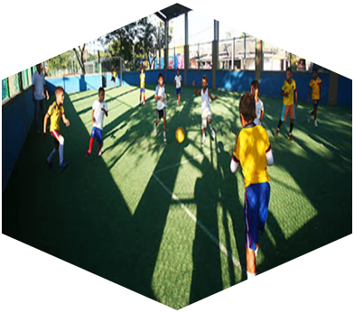
APOYO AL PROGRAMA DE RECREACIÓN Y A LAS ESTRATEGIAS DE LA ACTIVIDAD FÍSICA Y EL DEPORTE SOCIAL COMUNITARIO EN EL DEPARTAMENTO DEL META
DEPORTE SOCIAL COMUNITARIO
667 beneficiarios
Subregiones (4): Ariari, Alto Ariari - centro, Capital Cordillera y Macarena
ETCR: Espacios Territoriales de Capacitación y Reincorporación
PDET: Programas de Desarrollo con Enfoque Territorial

Slide 7
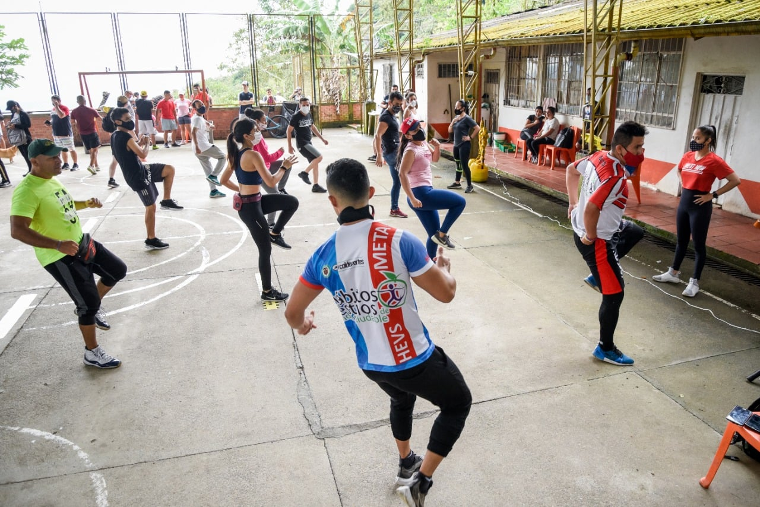
APOYO AL PROGRAMA DE RECREACIÓN Y A LAS ESTRATEGIAS DE LA ACTIVIDAD FÍSICA Y EL DEPORTE SOCIAL COMUNITARIO EN EL DEPARTAMENTO DEL META
RECREACIÓN
- Primera infancia
- Infancia
- Adolescentes
- Jóvenes
- Adulto mayor.
- Personas en condición de discapacidad
- Grupos étnicos.
  1092 Población beneficiada
14 Municipios
En las 6 Subregiones del departamento

Slide 8
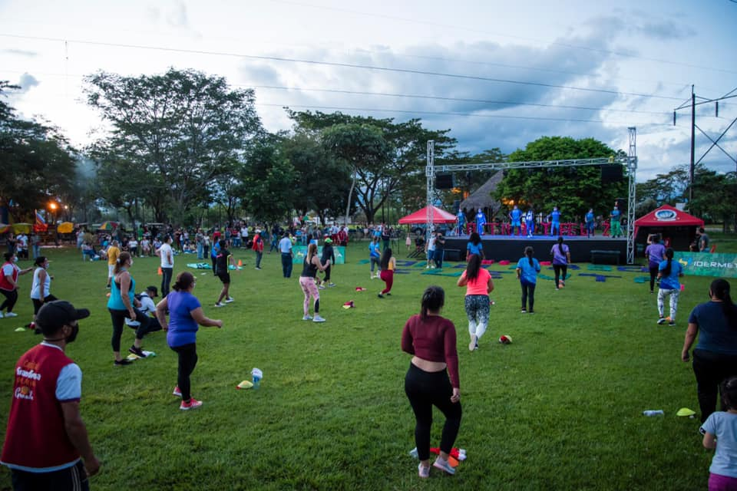
APOYO AL PROGRAMA DE RECREACIÓN Y A LAS ESTRATEGIAS DE LA ACTIVIDAD FÍSICA Y EL DEPORTE SOCIAL COMUNITARIO EN EL DEPARTAMENTO DEL META
HÁBITOS Y ESTILOS DE VIDA SALUDABLE - HEVS
1723
Beneficiarios
11
Municipios de subregiones (5): Ariari, Alto Ariari-Centro, Río Meta, Capital Cordillera y La Macarena

Slide 9
GRACIAS
Carrera 16 # 24-03 Barrio Olímpico - Popular
6701469 - 6701465
contactenos@idermeta.gov.co
Villavicencio - Meta, Colombia

